Slide 1
Segmatch, Segmap
Minjae Lee
Notes:
Seg match 와 Segmap인데 저자들은 같고 Segmap에서 Segmatch의 방법중 어느부분은 그대로 사용하고, 어느부분은 advance하여 사용하는것 같습니다. 그래서 우선 Segmatch를 간략하게 본다음, Segmap 논문을 리뷰해보겠습니다.

Slide 2
Segmatch
First paper that present algorithm for performing loop-closure detection and localization on the basis of segments.
Segment based algorithm to perform place recognition in 3D point clouds.
Open source implementation of SegMatch for online, real-time loop-closure detection and localization.
A through evaluation of the algorithm performances in real-world applications.
Notes:
Segmatch는 segment를 이용하여 loop closure detection과 localization을 수행하는 알고리즘을 처음으로 제시한 논문에 의의가 있습니다.
이들의 컨트리뷰션을 다음과 같습니다.
Segment기반의 3차원 인지 알고리즘
실시간으로 loop closure detection과 localization 수행
알고리즘을 real-world에서 평가

Slide 3
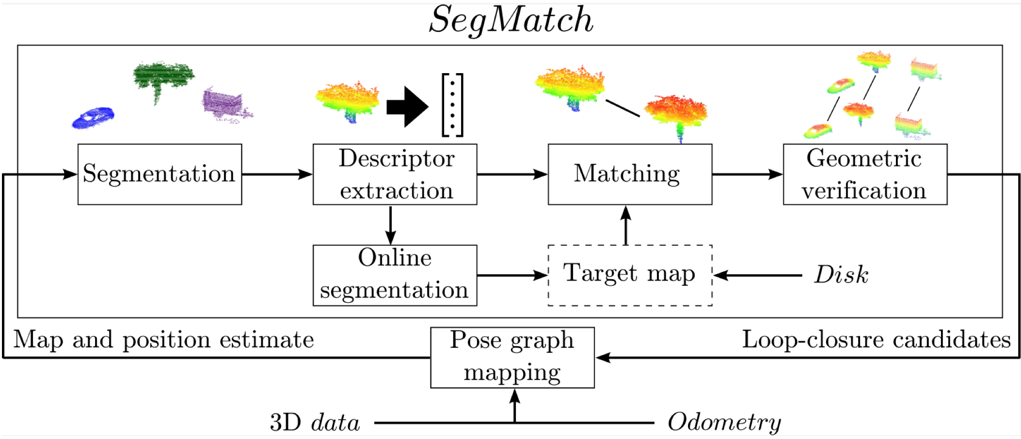
Notes:
Segmatch 알고리즘은 총 4가지로 구성되어 있습니다. 먼저 물체를 segmentation 한뒤, Descriptor를 추출하고, 각 물체들을 Matching 해줍니다. 그리고 마지막으로 Geometric verification을 수행합니다. 각각 자세하게 살펴 보겠습니다.

Slide 4
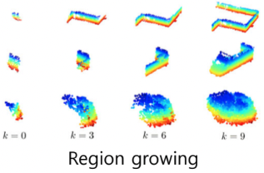
Point Cloud Segmentation
Seed point -> check point include cluster or not.
CanGrowTo
- Smoothness constraint policies
- Euclidean distance policies
Notes:
Seed point 가 주어지면, 그 주변의 점들을 확인하며 seed에 include 될수 있는지 아닌지 판별한다
CanGrowTo 라는 함수에서 Smmoth 하게 연결되거나 유클리드 distance로 가까이 있으면 같은 cluster로 확장되게 되고 for 문이 끝나여 종료되면 Segment를 생성하게 됩니다.

Slide 5
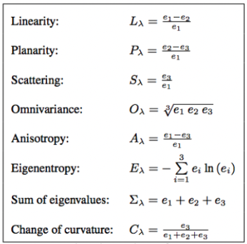

Descriptor Extraction
Eigenvalue based
Covariance matrix -> 3 eigenvalue -> 8 features
$${ f}_{i}=\left[f_{i}^{1} f_{i}^{2} … f_{i}^{8}\right]$$
Notes:
Descriptor extraction 부분입니다. 원래 segmatch에서는 eigenvalue based를 사용하였지만, segmap에서는 딥러닝 기반을 사용하였습니다.
우선 딥러닝을 사용하지 않은 eigenvalue 기반 방법입니다.
우리가 종종 쓰던 3차원 point cloud에서 뽑아 covariance matrix를 계산하고 그 행렬에서 eigenvalue를 뽑아 만드는 방법입니다. 3개의 eigenvalue를 사용하여 8개의 feature를 만드는데, 그는 아래 8개지 feature입니다.

Slide 6
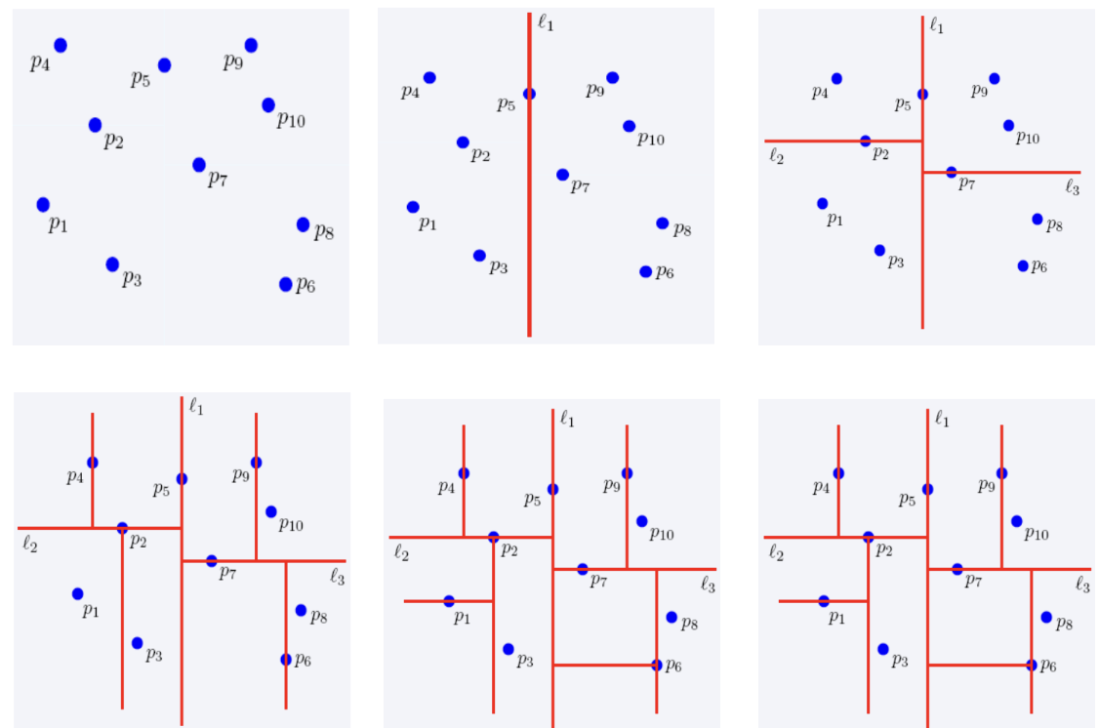
Matching
Using K-D tress
Notes:
그 다음은 matching 입니다.
아까 뽑아낸 descriptor vector를 통해 matching을 하게 됩니다.
이때 사용하는 방법인 저번에 경수님이 설명하셨던 K-D tree를 이용하여 matching 합니다.
아까 eigenvalue 를 사용하여 뽑았다면 8차원 공간에서 가장 가까운 point를 찾는것이 될태고, 오토인코더를 사용해서는 64차원에서 가장 가까운 점을 찾아가게 됩니다. (의문 64차원에서 가까운점 찾기 매우 어려운것 아닌가요..? 격자이론으로 np hard문제로 알고있음)

Slide 7
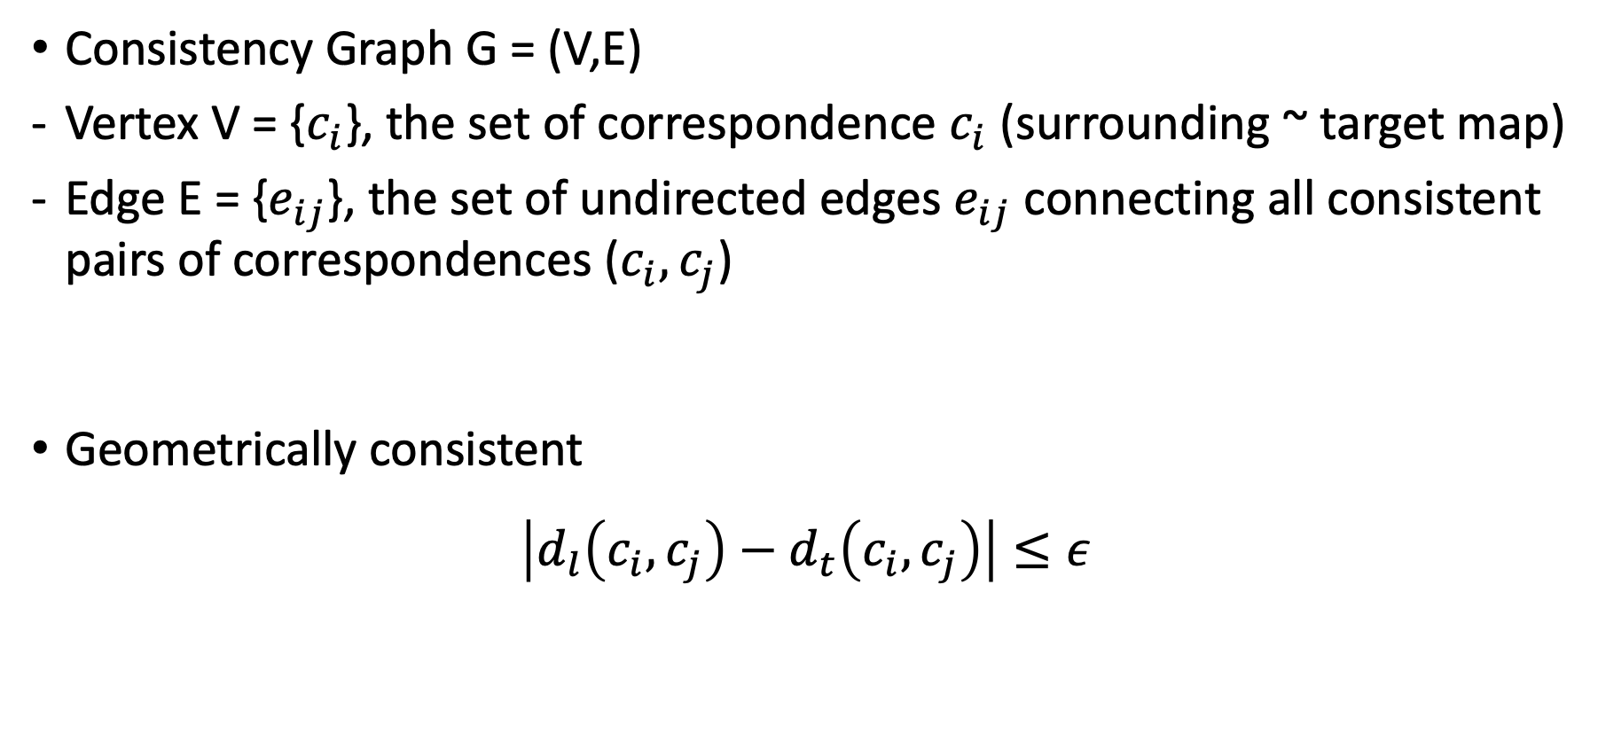
Geometric Verification
Consistency Graph G = (V,E)
Vertex V = {$c_{i}$}, the set of correspondence $c_{i}$ (surrounding ~ target map)
Edge E = {$e_{ij}$}, the set of undirected edges $e_{ij}$ connecting all consistent pairs of correspondences ($c_{i}, c_{j}$)
Geometrically consistent
$$\left|d_{l}\left(c_{i},c_{j}\right)−d_{t}\left(c_{i},c_{j}\right)\right|≤ε$$
Notes:
Geometric verification 입니다.
여기서는 consistency graph라는 자료구조를 활용합니다. Vertex는 지금 내 주위의 segment 된것과 지금까지 만들어온 target map 사이의 correspondence라고 할수 있겠습니다. Edge는 이들의 vertex를 연결한것으로 볼수 있겠습니다.
아래 수식을 보시면 로컬맵에서의 거리와 타겟맵에서의 거리의 차이가 일정 threshold보다 작으면 엣지를 추가하게 됩니다.

Slide 8
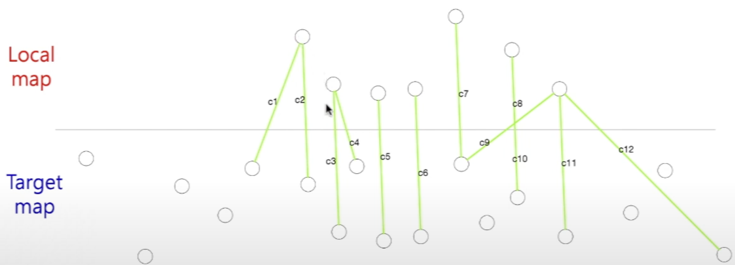
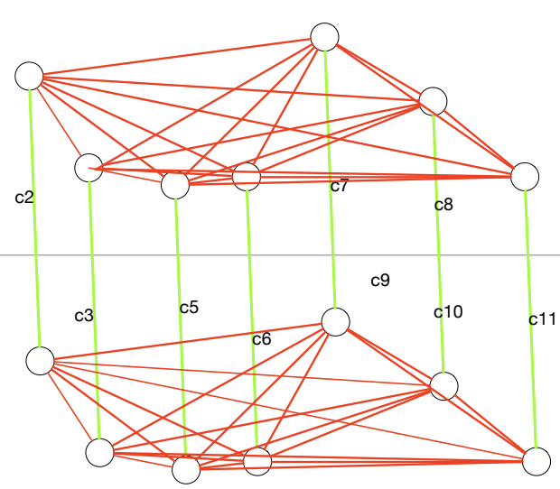
Geometric Verification
If clique state -> geometric consistent -> using recognition vector(for loop closure detection)
Notes:
그림을 보면서 설명해보겠습니다.
로컬맵과 타겟맵이 있는데, 각각 edge들이 있게 됩니다. C1, c2는 거리 0과 10임으로 꽤 큼으로 무시, c2,c,3 은 10, 10.5라고 하면 이전의 식에서 0.5로 threshold보다 작아서 edge추가 하면서 쭉쭉 추가하게 되면 오른쪽 처럼 됩니다.
그래프 이론에서 clique(클릭)이라는 개념이 있는데, 모든 꼭지점이 서로 연결되어있는것을 말하고, 이러한 상황이 되면 geometric consistent하다고 판별하며 place recognition vector로 사용할수 있습니다. 루프클로져를 detect 할때 사용한다고 합니다.

Slide 9
Segmap
Front-end
Sequential factor
Odometry factors(consecutive robot poses by IMU)
Scan-matching factors(Ridar, point to plane ICP)
Place recognition factor
Segmatch algorithm
Back-end
- Pose graph optimization(iSAM library)
Notes:
Segmap 부분입니다.
먼저 프론트 엔드 부분은 sequential factor와 place recongnition factor가 있습니다. Sequential factor에서는 IMU에서 연속적인 로봇 포즈를 받아 odometry factor로 활용합니다. Scan-matching factor에서는 lidar에서 들어온 포인트클라우드에 sequential 한 scanmatching을 통해 둘사이의 transformation 정보를 얻어 factor로 사용합니다. 이때 point to plane icp방법을 사용하여 factor를 얻는다고 합니다.
다음 place recognition factor은 앞서 설명한 segmatch algorithm를 사용합니다.

Slide 10
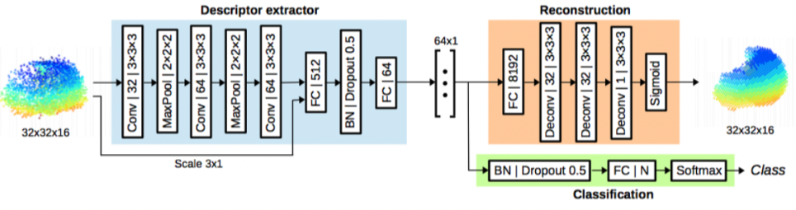

Descriptor Extraction
Auto Encoder
Loss function -> $L=L_{c}+αL_{r}$
classification loss : $L_{c}=−Σ_{i=1}^{N}y_{i}log\frac{e^{l_{i}}}{Σ_{k=1}^{N}e^{l_{k}}}$
reconstruction loss : $L_{r}=Σ_{x,y,z}γt_{xyz}\log\left(o_{xyz}\right)+\left(1−γ\right)\left(1−t_{xyz}\right)log⁡(1−o_{xyz})$
Notes:
기존의 segmatch에서의 descriptor extraction에서 eigenvalue를 사용하였지만, 교수님의 전문분야인 오토 인코더를 사용하였습니다.
인코더로 피쳐들을 줄이고, 디코더로 다시 원래의 크기만큼 업샘플링을 하게됩니다. 그 과정에서 중간에 1Dimension 인 64*1 vector 가 생기는데 이를 descriptor vector로 사용하게 됩니다.
이는 latent vector라고도 부르는데, 이것을 잘 학습하는것이 목적입니다. latent vector를 softmax로 vehicle, building을 구분했다고 합니다.
여기서 로스펑션은 classification loss + reconstruction loss에 weight를 곱하여 표현하였는데요
Classification loss를 살펴보면, soft max cross entropy를 사용하였습니다. 여러가지 물체를 불류하는 것이니, 소프트 맥스를 사용하였구요. 전체 분에 우리가 보고자 하는것. 그리고 예측값과 실제값이 유사한지 표현하기위해 크로스 엔트로피를 사용하였습니다. 확률 * 우리가얻고자하는 정보량에 로그를 씌워서 모두 더해준 것입니다.
그다음은 reconstruction error입니다. 이름에서와 같이 Input이미지와 output 이미지가 얼마나 차이가 나느냐를 loss로 잡습니다.
T는 target segment o는 network output입니다 이들도 마찬가지 cross entropy로 구분해준것을 확인할수 있습니다. 여기에 weight 감마를 추가 하여서 reconstruction error를 설정해주었습니다.

Slide 11
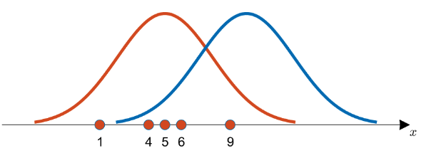

Optimization
Maximum likelihood estimation
$$P\left(x | θ\right) =Π_{k=1}^{n}P(x_{k}|θ)$$
Notes:
최적화 방법으로는 MLE를 사용했다고 하는데, 무엇인지 보겠습니다.
Mle 란 maximum likelihood estimation의 약자로, pdf를 모른다고 할때, 측정한 데이터로 부터 pdf의 파라미터를 구하는 방법입니다.
그림을 보시면, 데이터가 이렇게 뽑혔을때, 빨간 그래프와 파란 그래프중 어느 확률분포에서 나온것인지 찾아내는 것입니다.
확률분포에서 높이를 likelihood라고 하고 P(x|theta)로 표현합니다. 직관적으로 봤을때, 각 데이터의 likelihood를 곱한값을 P(x|theta)라 했을때, 이 값이 높으면 뽑은 데이터는 theta 파라미터를 가진 pdf에서 나온것일 확률이 높다는 의미입니다! 이를 이러한 방법을 이용하여 최적화를 한다고 합니다

Slide 12
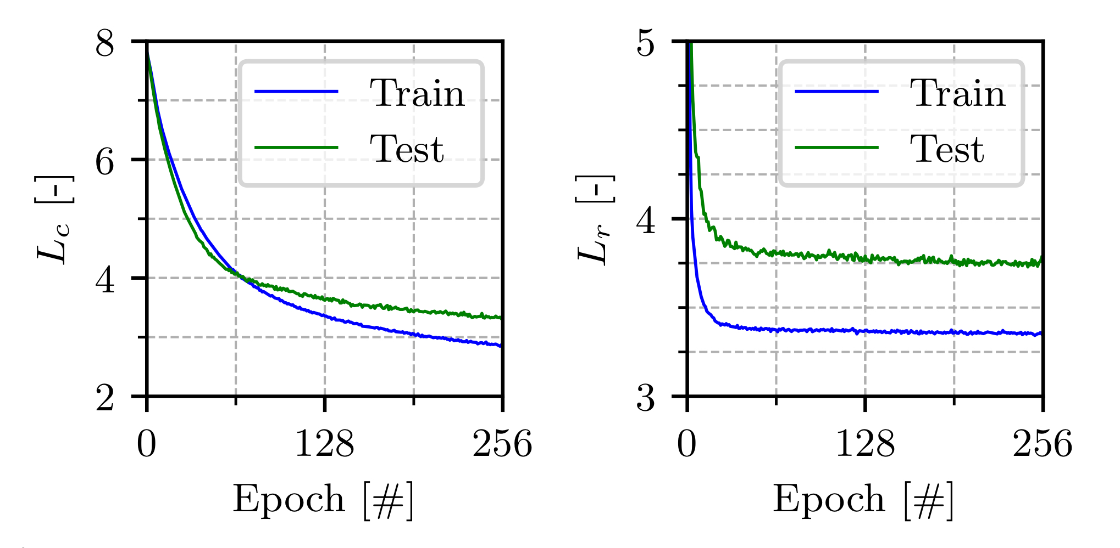
Experiment
Train and generate data -> 05,06 kitti, Test -> 00 kitti
Data augumentation -> rotate angles, removing randomly plane
Notes:
그다음은 실험파트 입니다.
학습은 05 06 번 키티 데이터로 시키고, 데이터를 생성하였다고 합니다. 그리고 test 는 00번 키티 데이터셋을 사용하였습니다.
데이터 어규멘테이션은, 각도를 회전하는것과 랜덤으로 포인트 클라우드를 제거하는것을 사용하였다고 합니다.
그결과 테스트와 트레인을 사용한 결과입니다. Reconstruction loss가 상대적으로 classification loss보다 빠르게 수렴한것을 확인할수 있습니다.

Slide 13
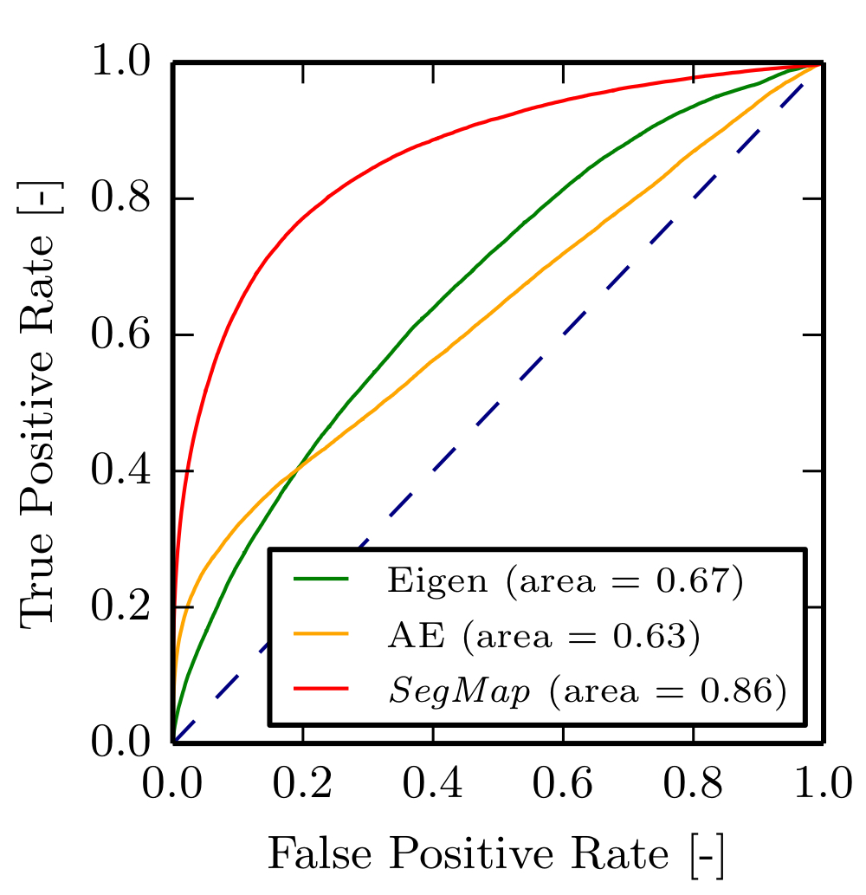
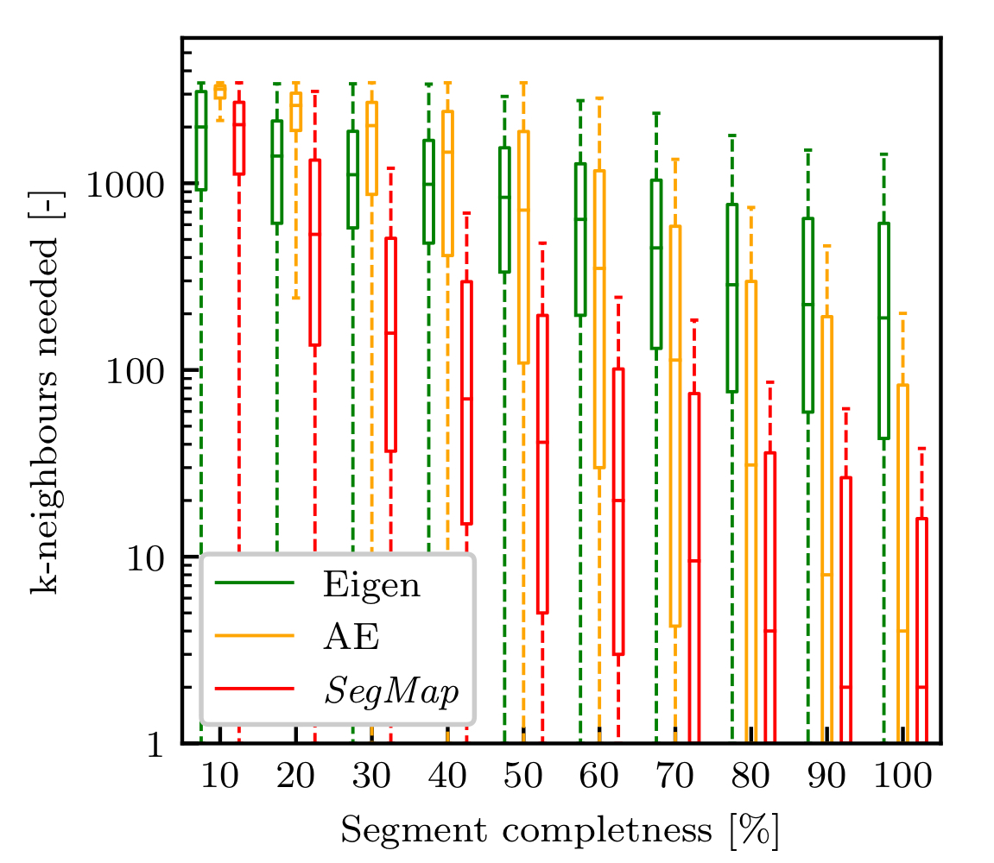
Experiment result
Notes:
실험 결과입니다. Eigenvalue autoentoder, segmap 3가지를 비교한 것입니다.
Descriptor extractor를 어떤 방법으로 사용하였냐에 따라 달라지는데, eigen은 eigenvalue를 사용한것, ae는 autoencoder를 학습할때 loss를 reconstruction loss만 사용한것, segmap에서는 classification loss를 더해서 사용한것 입니다.
머신을 평가하는 대표지표인 roc curve입니다.Threshold에 따라 Tpr, fpr이 달라지는데, 모든 threshold에서 이들을 고려하는 지표로 roc curve를 사용합니다.
보시면 segmap이 곡선 아래의 넓이가 0.86으로 타 방법보다 높게 나온것을 확인할수 있습니다.
두번째 그래프에서 x축은 growing status를 타나내는 segment completeness이고 y축은 필요한 neighbours 개수입니다. 즉 낮을수록 좋다는 뜻인데, segment completeness가 10% 미만일때를 제외하고는 모두 segmap이 성능이 좋은것을 확인할수 있습니다.
이 논문은 기존의 eigenvalue를 사용하여 descriptor extract를 하였지만, 딥러닝 방법인 auto encoder를 도입하여 reconstruction loss와 classification loss를 함께 고려하여 성능을 높혔다고 생각하면 되겠습니다.

Slide 14
Thank you
Notes:
감사합니다!

